Slide 1
ระบบสารสนเทศเพื่อการจัดการ การดำเนินงานตามแผนปฏิบัติการพื้นที่เป้าหมายป้องกันและปราบปราม
การลักลอบบุกรุกพื้นที่ป่าของกรมอุทยานแห่งชาติ สัตว์ป่า และพันธุ์พืช
Management Information System for The Area of Operation Action Plan for Illegal Forest Land Encroachment Protection and Control,
Department of National Park Wildlife and Plant Conservation
ณัฐนนท์ ไชยศักดิ์

Slide 2
Introduce
Statistic & Data
Tactical
Attitudes & Future

Slide 3
Introduce

Slide 4
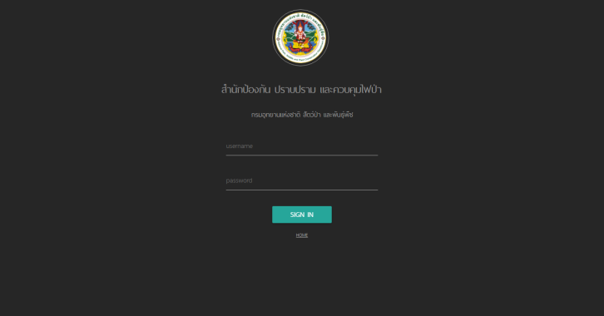
Introduce
http://web.dnp.go.th/Pre/Plan
1 year ago

Slide 5
Statistic & Data

Slide 6
จากระบบสารสนเทศฯ
จากการรายงานรายวัน
118,212
คงเหลือ 134,042 แปลง
252,254
(แปลง)
(แปลง)
ที่มา : สำนักป้องกัน ปราบปรามและควบคุมไฟป่า - กรมอุทยานแห่งชาติ สัตว์ป่า และพันธุ์พืช • ข้อมูล ณ วันที่ 24 สิงหาคม 2560
Powered by ระบบสารสนเทศเพื่อการจัดการ การดำเนินงานตามแผนปฏิบัติการพื้นที่เป้าหมายป้องกันและปราบปรามการลักลอบบุกรุกพื้นที่ป่า ของกรมอุทยานแห่งชาติ สัตว์ป่า และพันธุ์พืช

Slide 7
จากระบบสารสนเทศฯ
จากการรายงานรายวัน
คงเหลือ 31,648,068.39 (ไร่)
71,764,730.94
40,116,662.55
(ไร่)
(ไร่)
ผลรวมขนาดพื้นที่ (GIS) จากระบบฯ 71,197,705.18 (ไร่) แตกต่างจากการรายงานรายวัน 567,025.76 (ไร่) [ คงเหลือจากระบบฯ 31,081,042.63 (ไร่) ]
* ขนาดพื้นที่รับผิดชอบกรมอุทยานฯ จากส่วนภูมิสารสนเทศ สำนักฟื้นฟูและพัฒนาพื้นที่อนุรักษ์ 72,376,632.21 ไร่
ขนาดพื้นที่ เป็นขนาดพื้นที่จากระบบ อาจมีความคาดเคลื่อน
ที่มา : สำนักป้องกัน ปราบปรามและควบคุมไฟป่า - กรมอุทยานแห่งชาติ สัตว์ป่า และพันธุ์พืช • ข้อมูล ณ วันที่ 24 สิงหาคม 2560
Powered by ระบบสารสนเทศเพื่อการจัดการ การดำเนินงานตามแผนปฏิบัติการพื้นที่เป้าหมายป้องกันและปราบปรามการลักลอบบุกรุกพื้นที่ป่า ของกรมอุทยานแห่งชาติ สัตว์ป่า และพันธุ์พืช

Slide 8
แผนภูมิแสดงสัดส่วนขนาดพื้นที่ตามสถานะพื้นที่เป้าหมายฯ
คำนวนจากผลรวมขนาดพื้นที่ (GIS) จากระบบฯ 71,197,705.18 (ไร่)

Slide 9
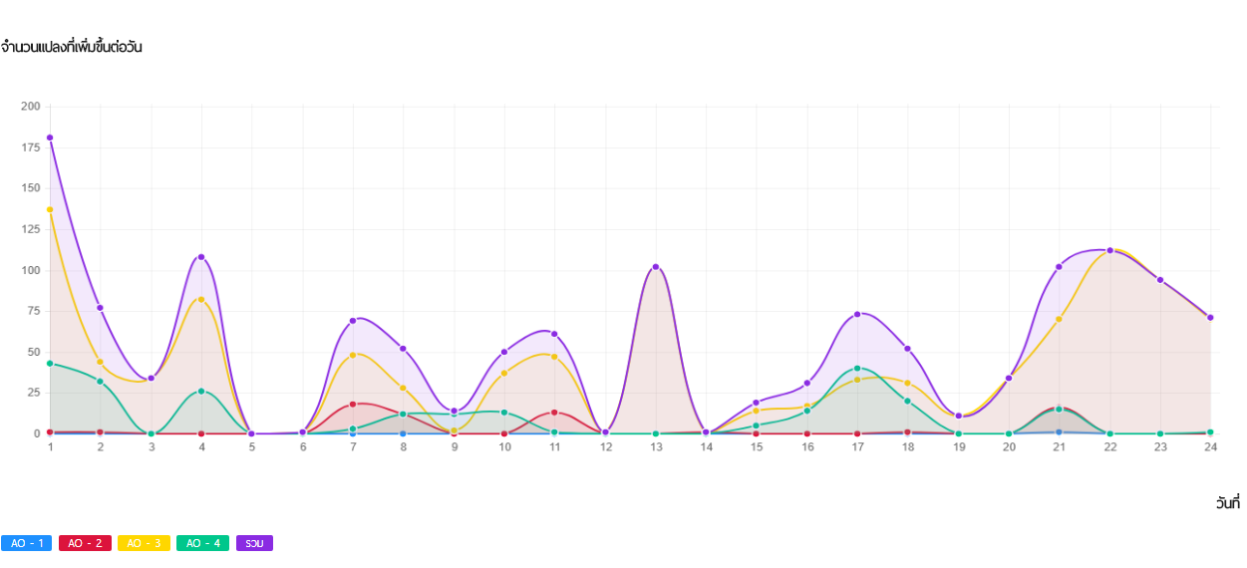
แผนภูมิแสดงรายงานสถิติ จำนวนแปลงที่เพิ่มขึ้นต่อวัน ของพื้นที่เป้าหมายตามแผนปฏิบัติการฯ
ตั้งแต่วันที่ 1 สิงหาคม 2560 - 29 สิงหาคม 2560
ค่าเฉลี่ยจำนวนแปลงที่เพิ่มขึ้น (Average) : 56.54 แปลง / วัน
จำนวนแปลงที่เพิ่มขึ้นสูงสุด (Max): 178 แปลง / วัน
จำนวนแปลงที่เพิ่มขึ้นต่ำสุด (Min) : 0 แปลง / วัน
ผลรวมจำนวนแปลงที่เพิ่มขึ้น (Sum) : 1,583 แปลง

Slide 10
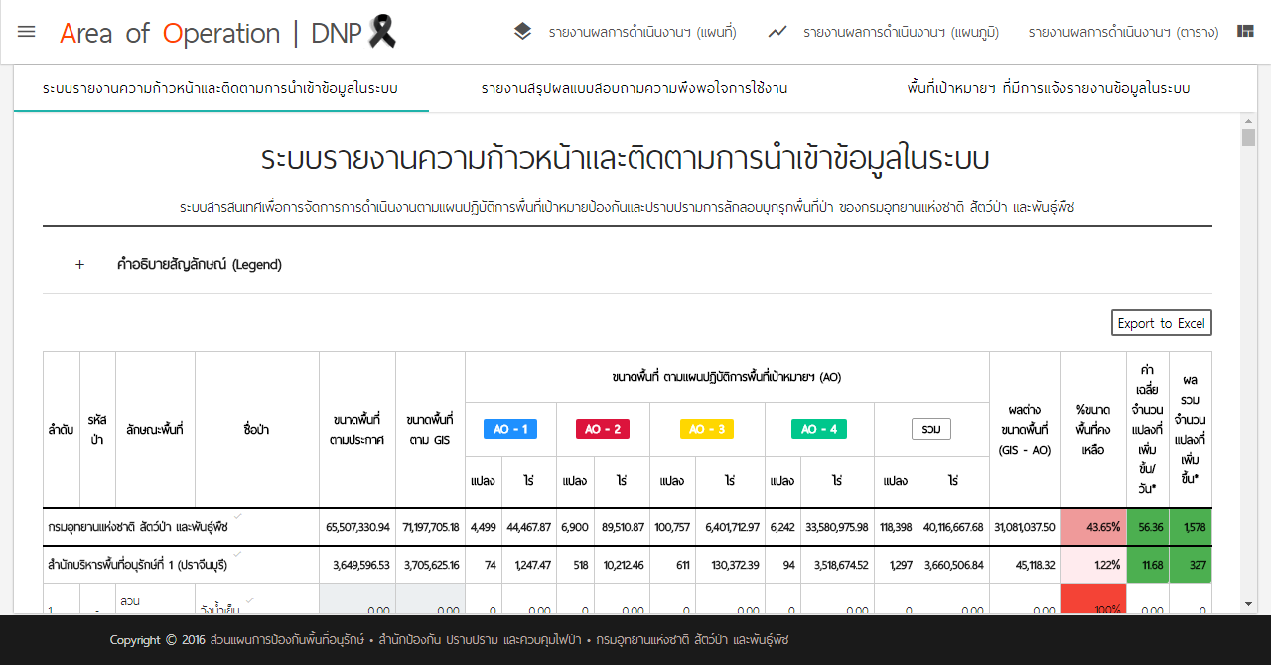
Insight
ระบบรายงานความก้าวหน้าและติดตามการนำเข้าข้อมูลในระบบฯ
รายงานสรุปผลแบบสอบถามความพึงพอใจการใช้งาน
พื้นที่เป้าหมายฯ ที่มีการแจ้งรายงานข้อมูลในระบบฯ
1
2
3

Slide 11
ระบบรายงานความก้าวหน้าและติดตามการนำเข้าข้อมูลในระบบฯ
คำอธิบายสัญลักษณ์ (Legend)
Export to Excel

Slide 12
รายงานความก้าวหน้าและติดตามการนำเข้าข้อมูลในระบบสารสนเทศเพื่อการจัดการ การดำเนินงานตามแผนปฏิบัติการพื้นที่เป้าหมายป้องกันและปราบปรามการลักลอบบุกรุกพื้นที่ป่า
ของกรมอุทยานแห่งชาติ สัตว์ป่า และพันธุ์พืช
หน่วยงานรับผิดชอบ | ขนาดพื้นที่ ตามประกาศ | ขนาดพื้นที่ ตาม GIS | ขนาดพื้นที่ ตามแผนปฏิบัติการพื้นที่เป้าหมายฯ |  | ผลต่าง ขนาดพื้นที่ | %ขนาดพื้นที่คงเหลือ | ค่าเฉลี่ยจำนวนแปลงที่เพิ่มขึ้น/วัน* | ผลรวมจำนวนแปลงที่เพิ่มขึ้น*
 |  |  | รวม |  | (GIS - AO)
 |  |  | แปลง | ไร่
กรมอุทยานแห่งชาติ สัตว์ป่า และพันธุ์พืช | 65,507,330.94 | 71,197,705.18 | 118,212 | 40,116,012.55 | 31,081,692.63 | 43.66% | 56.04 | 1,345
สำนักบริหารพื้นที่อนุรักษ์ที่ 1 (ปราจีนบุรี) | 3,649,596.53 | 3,705,625.16 | 1,205 | 3,660,354.57 | 45,270.59 | 1.22% | 9.79 | 235
สำนักบริหารพื้นที่อนุรักษ์ที่ 1 สาขาสระบุรี | 276,174.25 | 303,273.56 | 60 | 248,653.23 | 54,620.33 | 18.01% | 0 | 0
สำนักบริหารพื้นที่อนุรักษ์ที่ 2 (ศรีราชา) | 2,308,790.05 | 2,289,830.42 | 6,568 | 2,087,999.61 | 201,830.81 | 8.81% | 0.63 | 15
สำนักบริหารพื้นที่อนุรักษ์ที่ 3 (บ้านโป่ง) | 7,410,762.11 | 8,116,044.98 | 11,377 | 6,183,101.28 | 1,932,943.70 | 23.82% | 5.71 | 137
สำนักบริหารพื้นที่อนุรักษ์ที่ 3 สาขาเพชรบุรี | 3,046,196.40 | 3,143,299.92 | 7,146 | 2,928,865.97 | 214,433.95 | 6.82% | 2.29 | 55
สำนักบริหารพื้นที่อนุรักษ์ที่ 4 (สุราษฎร์ธานี) | 4,619,825.56 | 4,572,759.27 | 7,045 | 1,908,036.07 | 2,664,723.20 | 58.27% | 0.08 | 2
สำนักบริหารพื้นที่อนุรักษ์ที่ 5 (นครศรีธรรมราช) | 4,354,850.21 | 4,697,230.21 | 7,357 | 1,798,462.17 | 2,898,768.04 | 61.71% | 0.04 | 1
สำนักบริหารพื้นที่อนุรักษ์ที่ 6 (สงขลา) | 2,680,735.46 | 2,743,327.81 | 19,762 | 976,483.65 | 1,766,844.16 | 64.41% | 13.5 | 324
สำนักบริหารพื้นที่อนุรักษ์ที่ 6 สาขาปัตตานี | 934,426.98 | 1,071,043.20 | 2,082 | 502,911.43 | 568,131.77 | 53.04% | 11.88 | 285
สำนักบริหารพื้นที่อนุรักษ์ที่ 7 (นครราชสีมา) | 1,840,038.50 | 1,860,717.84 | 3,728 | 1,873,931.63 | -13,213.79 | -0.71% | 0 | 0
สำนักบริหารพื้นที่อนุรักษ์ที่ 8 (ขอนแก่น) | 2,036,133.25 | 1,993,239.66 | 10,497 | 1,868,100.61 | 125,139.05 | 6.28% | 0 | 0
สำนักบริหารพื้นที่อนุรักษ์ที่ 9 (อุบลราชธานี) | 2,258,501.67 | 2,342,281.02 | 4,182 | 1,117,338.79 | 1,224,942.23 | 52.30% | 0 | 0
สำนักบริหารพื้นที่อนุรักษ์ที่ 10 (อุดรธานี) | 1,746,021.00 | 2,013,427.22 | 9,779 | 1,998,086.00 | 15,341.22 | 0.76% | 0 | 0
สำนักบริหารพื้นที่อนุรักษ์ที่ 11 (พิษณุโลก) | 5,681,581.37 | 5,879,481.33 | 953 | 1,702,229.45 | 4,177,251.88 | 71.05% | 0.04 | 1
สำนักบริหารพื้นที่อนุรักษ์ที่ 12 (นครสวรรค์) | 3,171,675.36 | 3,291,206.44 | 1,540 | 2,131,918.76 | 1,159,287.68 | 35.22% | 0 | 0
สำนักบริหารพื้นที่อนุรักษ์ที่ 13 (แพร่) | 2,995,784.85 | 3,692,730.05 | 469 | 2,585.55 | 3,690,144.50 | 99.93% | 0 | 0
สำนักบริหารพื้นที่อนุรักษ์ที่ 13 สาขาลำปาง | 1,522,757.13 | 2,539,090.47 | 2,264 | 491,656.30 | 2,047,434.17 | 80.64% | 0 | 0
สำนักบริหารพื้นที่อนุรักษ์ที่ 14 (ตาก) | 3,457,733.00 | 4,005,383.83 | 4,231 | 525,181.44 | 3,480,202.39 | 86.89% | 0.04 | 1
สำนักบริหารพื้นที่อนุรักษ์ที่ 15 (เชียงราย) | 3,191,926.82 | 3,065,130.95 | 2,840 | 2,558,221.09 | 506,909.86 | 16.54% | 5.92 | 142
สำนักบริหารพื้นที่อนุรักษ์ที่ 16 (เชียงใหม่) | 5,210,362.45 | 6,400,289.51 | 11,685 | 4,649,393.85 | 1,750,895.66 | 27.36% | 6.13 | 147
สำนักบริหารพื้นที่อนุรักษ์ที่ 16 สาขาแม่สะเรียง | 3,113,458.00 | 3,472,292.36 | 3,442 | 902,501.10 | 2,569,791.25 | 74.01% | 0 | 0
* = นับระหว่างช่วงเวลา วันที่ 1 - 24 สิงหาคม 2560 / ขนาดพื้นที่ เป็นขนาดพื้นที่จากระบบ อาจมีความคาดเคลื่อน
ที่มา : สำนักป้องกัน ปราบปรามและควบคุมไฟป่า - กรมอุทยานแห่งชาติ สัตว์ป่า และพันธุ์พืช • ข้อมูล ณ วันที่ 24 สิงหาคม 2560
Powered by ระบบสารสนเทศเพื่อการจัดการ การดำเนินงานตามแผนปฏิบัติการพื้นที่เป้าหมายป้องกันและปราบปรามการลักลอบบุกรุกพื้นที่ป่า ของกรมอุทยานแห่งชาติ สัตว์ป่า และพันธุ์พืช

Slide 13
Data

Slide 14
กลุ่มข้อมูลพื้นที่เป้าหมายฯ
1) สถานะพื้นที่เป้าหมายฯ รหัสพื้นที่ (Primary Key) และ ขนาดพื้นที่
2) ข้อมูลพื้นฐาน ประกอบด้วย ลักษณะพื้นที่อนุรักษ์ ชื่อป่า รหัสป่า หน่วยงานรับผิดชอบ และหน่วยงานบังคับบัญชา
3) ที่ตั้ง ประกอบด้วย หมู่บ้าน หมู่ที่ ตำบล อำเภอ จังหวัด ตำแหน่งพิกัดภูมิศาสตร์ตัวแทนพื้นที่ และชั้นคุณภาพลุ่มน้ำจากตำแหน่งพิกัดตัวแทนพื้นที่
4) ลักษณะพื้นที่ ประกอบด้วย ลักษณะการบุกรุก เงื่อนไขการถือสิทธิ์ครอบครองพื้นที่ กระทำโดย การครอบครองที่ดินทำกิน ชื่อผู้บุกรุก และชื่อนายทุน
5) การแจ้งความดำเนินคดี ประกอบด้วย การลงบันทึกประจำวัน หมายเลขคดี หมายเลขการยึดทรัพย์ สถานะผู้ต้องหา สถานะทางคดี และการดำเนินการทางปกครองตามมาตรา 22 และมาตรา 25
6) กำหนดเวลา ประกอบด้วย วันที่เริ่มทำการกำหนดสถานะพื้นที่เป้าหมายฯ การเข้าดำเนินการ กำหนดแผนการเข้าดำเนินการ และแผนการเปลี่ยนสถานะพื้นที่เป้าหมายฯ
7) อัตรากำลัง ประกอบด้วย อัตรากำลังที่ต้องการขอสนับสนุน อัตรากำลังของหน่วยงาน และอัตรากำลังเป้าหมายที่ต้องการ
8) การมีส่วนร่วม ประกอบด้วย รายชื่อกลุ่มบุคคลที่มีส่วนร่วมในการปฏิบัติการ จำนวน และลักษณะการมีส่วนร่วม
9) การประสานงาน ประกอบด้วย ลักษณะการประสานงาน กลุ่มมวลชน และข้อจำกัดอื่น ๆ
10) ผลการดำเนินงาน

Slide 15
Statistic & Data
การแจ้งรายงานข้อมูลพื้นที่เป้าหมายฯ (Report Data)
การควบคุมคุณภาพข้อมูล
1) มีความถูกต้อง (Accurate)
2) มีความสมบูรณ์ (Complete)
3) มีความเชื่อถือได้ (Reliable)
4) ตรงประเด็น (Relevant)
5) มีความเหมาะสมกับสถานการณ์ปัจจุบัน (Timely)
6) สามารถตรวจสอบได้ (Verifiable)

Slide 16
การแจ้งรายงานข้อมูลพื้นที่เป้าหมายฯ (Report Data)
การมีส่วนร่วมในการตรวจสอบและควบคุมคุณภาพของข้อมูลในหน่วยงานให้มีความถูกต้องและเพิ่มประสิทธิภาพในการจัดการ

Slide 17
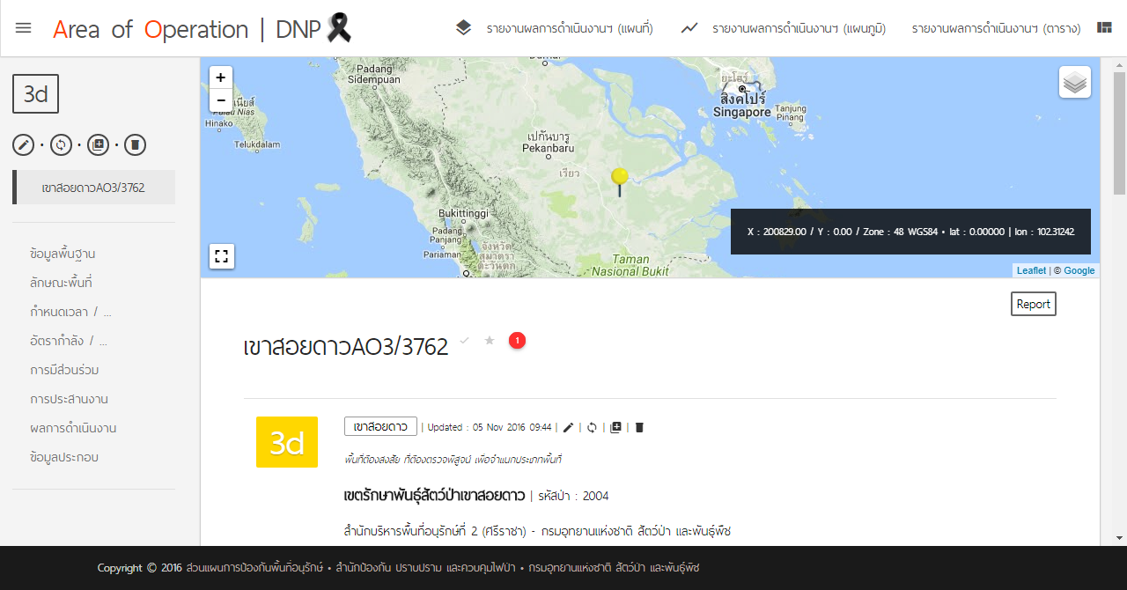
Report Function
การแจ้งรายงานข้อมูลพื้นที่เป้าหมายฯ (Report Data)

Slide 18
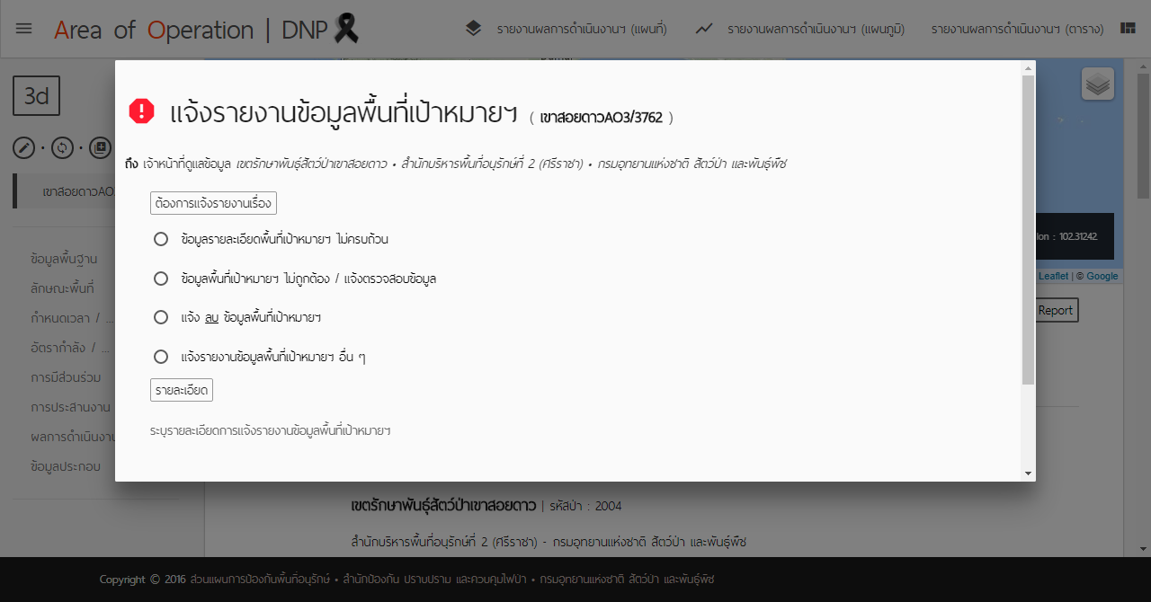
Report Function
ข้อมูลรายละเอียดพื้นที่เป้าหมายฯ ไม่ครบถ้วน
1
ข้อมูลพื้นที่เป้าหมายฯ ไม่ถูกต้อง / แจ้งตรวจสอบข้อมูล
แจ้งลบข้อมูลพื้นที่เป้าหมายฯ
2
แจ้งรายงานข้อมูลพื้นที่เป้าหมายฯ อื่น ๆ

Slide 19
Report Function
ข้อความการแจ้งรายงานข้อมูลพื้นที่เป้าหมายฯ
Send to
เจ้าหน้าที่ดูแลข้อมูล

Slide 20
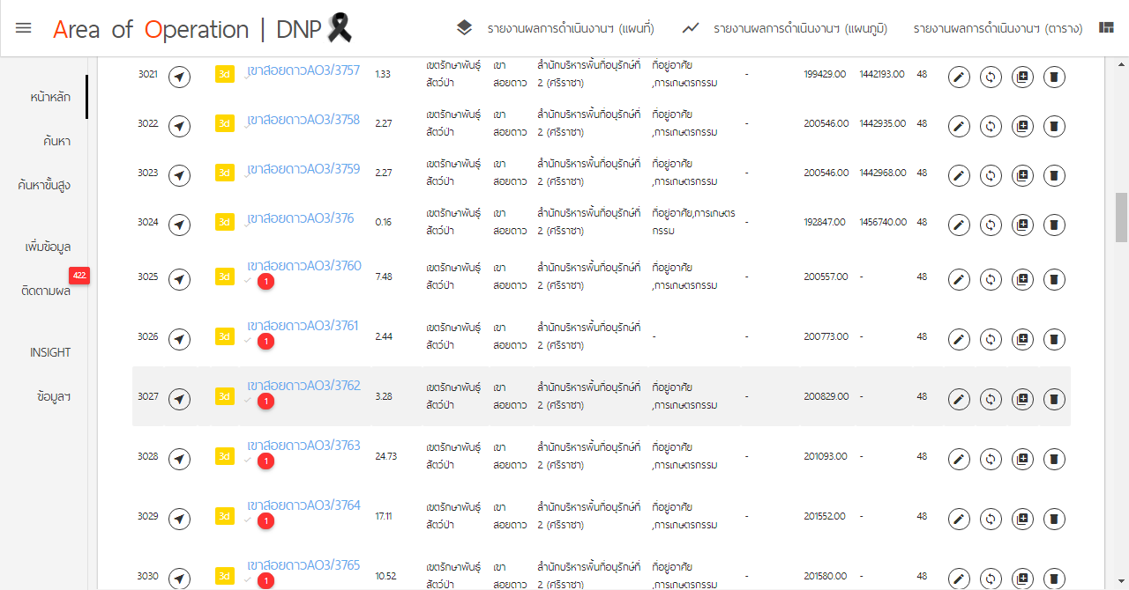
Report Function
แจ้งเตือนการรายงานข้อมูลพื้นที่เป้าหมายฯ (Report Alert)

Slide 21
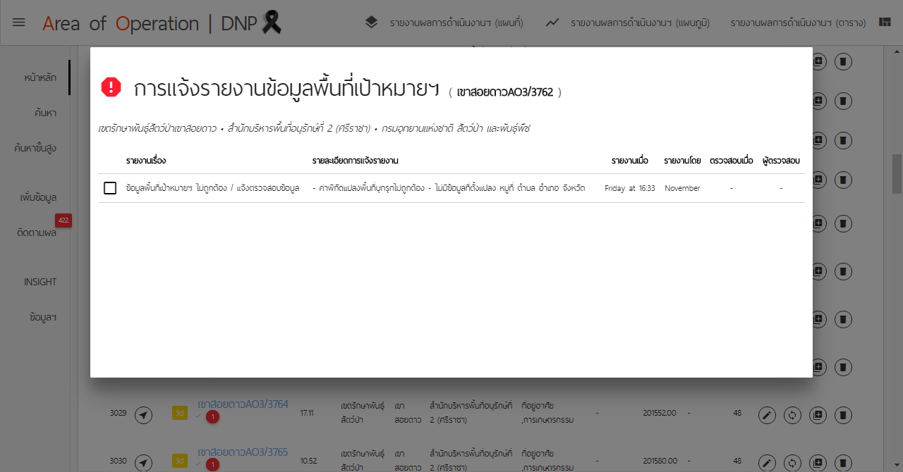
Report Function
เจ้าหน้าที่ตรวจสอบข้อมูลการรายงานข้อมูลพื้นที่เป้าหมายฯ

Slide 22
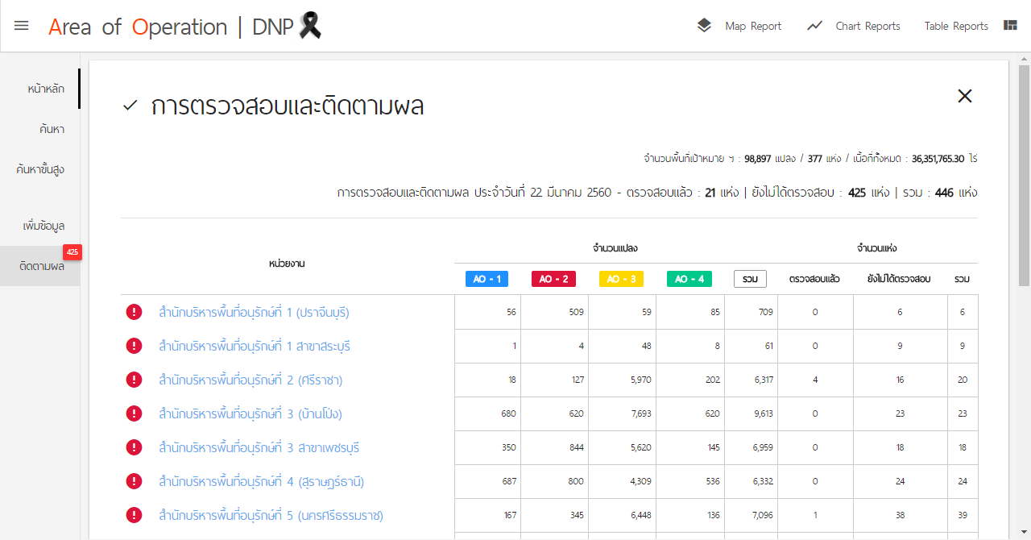
validation and monitoring

Slide 23
Tactical?

Slide 24
การแสดงผลรายงานข้อมูลพื้นที่เป้าหมายฯ ของระบบสารสนเทศเพื่อการจัดการ การดำเนินงานตามแผนปฏิบัติการพื้นที่เป้าหมายป้องกันและปราบปรามการลักลอบบุกรุกพื้นที่ป่า
ของกรมอุทยานแห่งชาติ สัตว์ป่า และพันธุ์พืช
* = การค้นหาตามเงื่อนไขที่กำหนด ตัวอย่างเช่น ตามหน่วยงานรับผิดชอบ, ตามหน่วยงานบังคับบัญชา เป็นต้น
** = การค้นหาที่เฉพาะตามความต้องการของผู้ใช้
*** = เมื่อข้อมูลของหน่วยงานมีความครบถ้วนสมบูรณ์แล้ว ให้ทำการตรวจสอบและติดตามผลภายในระบบทุกวัน เพื่อให้ข้อมูลมีความเป็นปัจจุบันอยู่เสมอ

Slide 25
1st Tactical
[MAP]

Slide 26
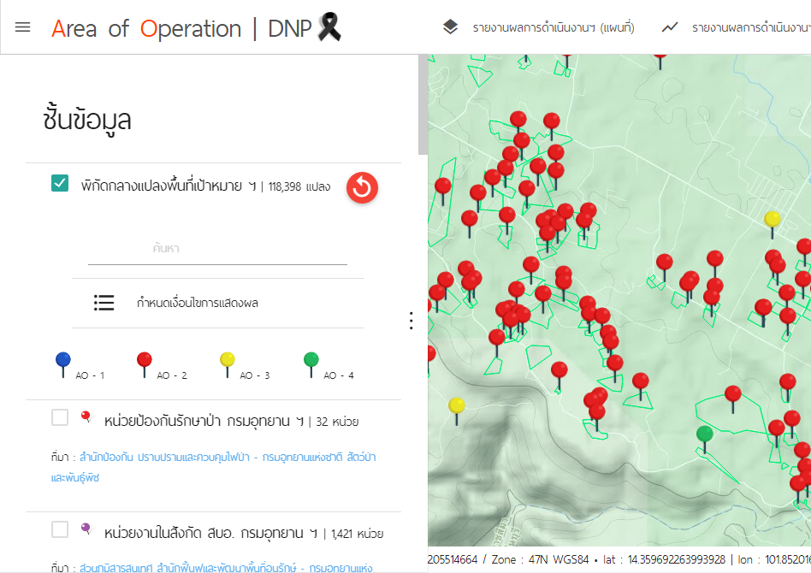
Vector Layer
พิกัดกลางแปลงพื้นที่เป้าหมายฯ
หน่วยป้องกันรักษาป่า กรมอุทยานฯ (32 หน่วย)
หน่วยงานในสังกัด สบอ. กรมอุทยานฯ
ป่าสงวนแห่งชาติ
อุทยานแห่งชาติ
เขตรักษาพันธุ์สัตว์ป่า
เขตห้ามล่าสัตว์ป่า
วนอุทยาน
เตรียมการอุทยานแห่งชาติ
เตรียมการเขตห้ามล่าสัตว์ป่า
สวนรุกขชาติ
ชั้นคุณภาพลุ่มน้ำ
ป่าชายเลน ตาม มติ ครม.
ขอบเขตจังหวัด
สารบัญระวาง 1 : 50,000

Slide 27
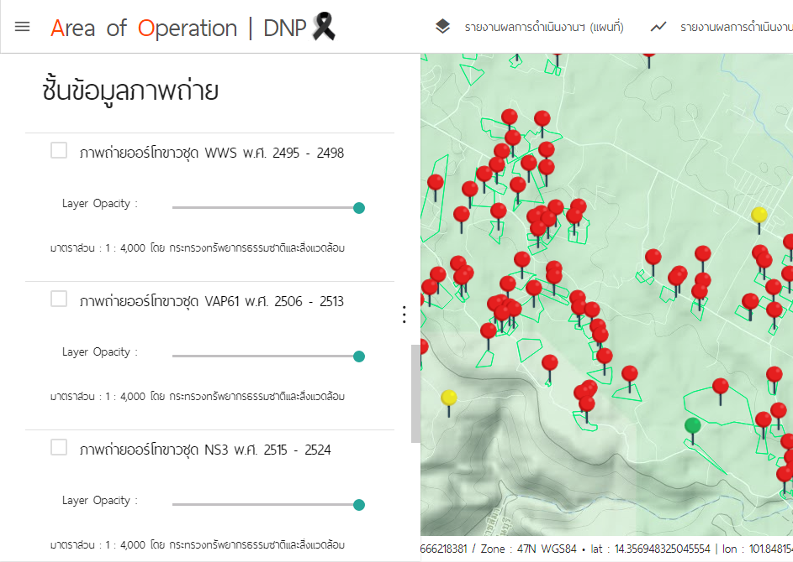
Laster Layer
ภาพถ่ายออร์โทขาวชุด WWS พ.ศ. 2495 – 2498
ภาพถ่ายออร์โทขาวชุด VAP61 พ.ศ. 2506 – 2513
ภาพถ่ายออร์โทขาวชุด NS3 พ.ศ. 2515 – 2524
ภาพถ่ายออร์โทขาวชุด DOL พ.ศ. 2525 – 2538
ภาพถ่ายออร์โทขาวชุด NIMA พ.ศ. 2537 – 2543
ภาพถ่ายทางอากาศสี ปี 2545 (MOAC)
แผนที่ภูมิประเทศ ลำดับชุด L7018

Slide 28
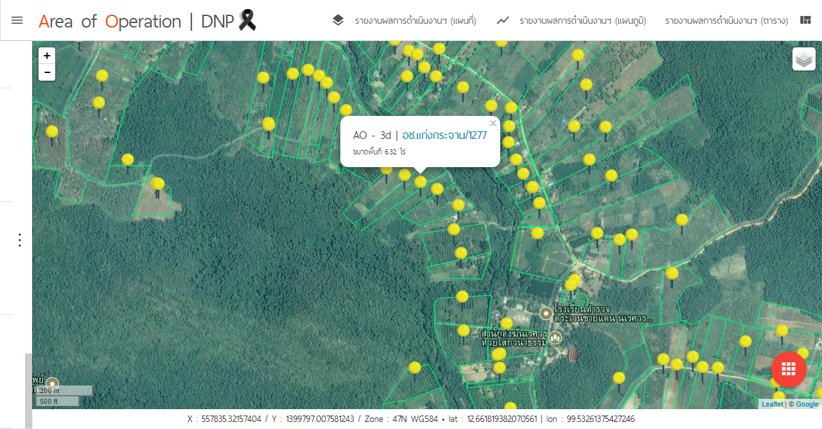
พื้นที่เป้าหมายฯ บริเวณ อุทยานแห่งชาติแก่งกระจาน (ประกาศครั้งแรก เมื่อวันที่ 12 มิถุนายน 2524)
บนภาพถ่ายดาวเทียม (Google Satellite)

Slide 29
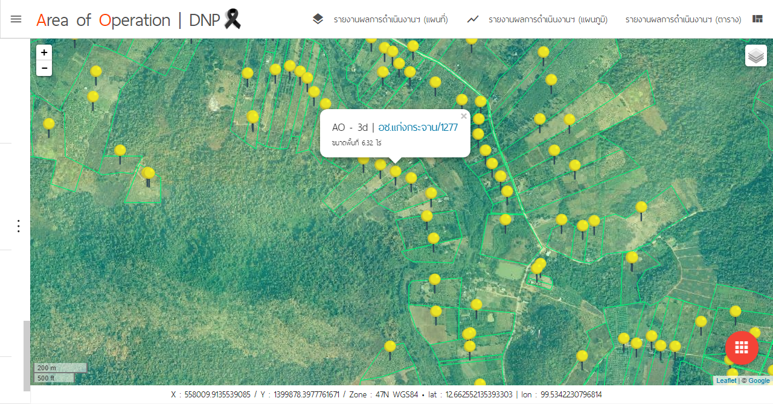
พื้นที่เป้าหมายฯ บริเวณ อุทยานแห่งชาติแก่งกระจาน (ประกาศครั้งแรก เมื่อวันที่ 12 มิถุนายน 2524)
บนภาพถ่ายทางอากาศสี ปี 2545 (MOAC)

Slide 30
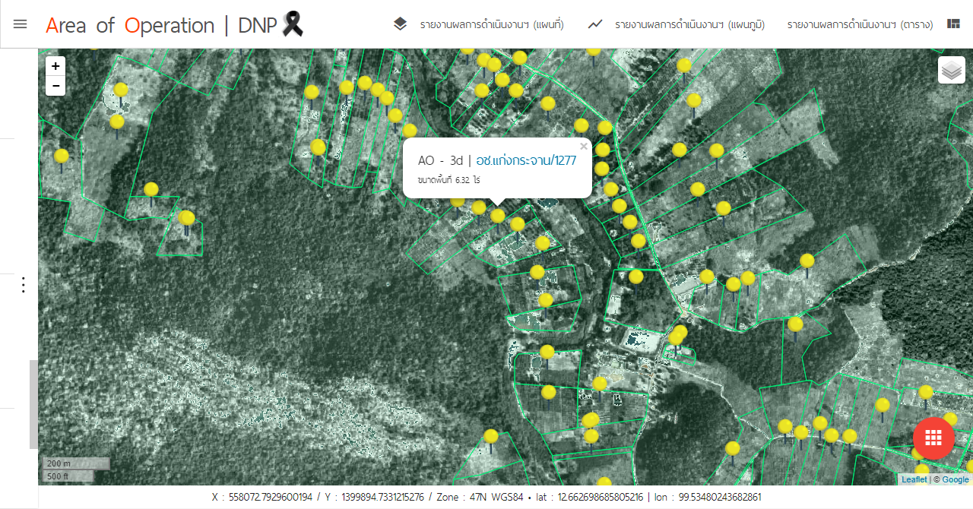
พื้นที่เป้าหมายฯ บริเวณ อุทยานแห่งชาติแก่งกระจาน (ประกาศครั้งแรก เมื่อวันที่ 12 มิถุนายน 2524)
บนภาพถ่ายออร์โทขาวชุด NIMA พ.ศ. 2537 – 2543

Slide 31
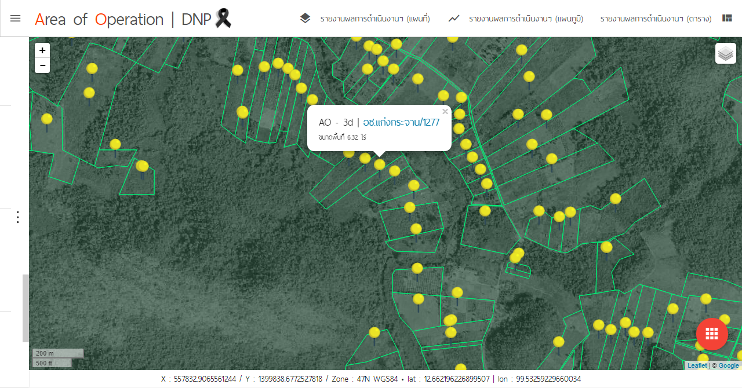
พื้นที่เป้าหมายฯ บริเวณ อุทยานแห่งชาติแก่งกระจาน (ประกาศครั้งแรก เมื่อวันที่ 12 มิถุนายน 2524)
บนภาพถ่ายออร์โทขาวชุด DOL พ.ศ. 2525 – 2538

Slide 32
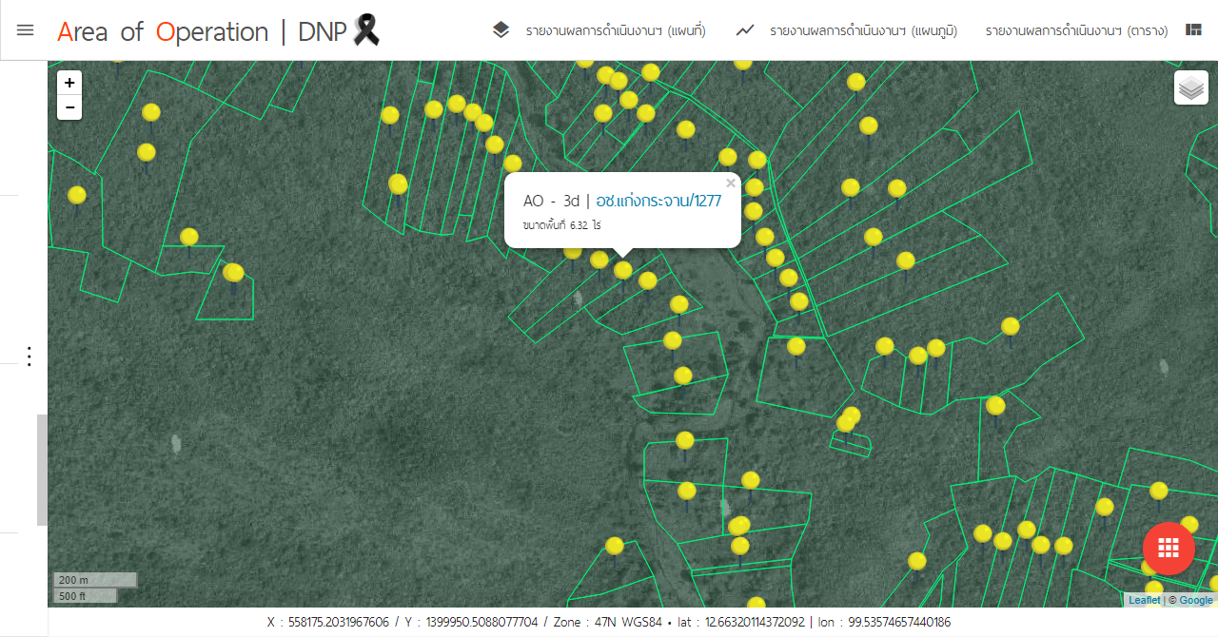
พื้นที่เป้าหมายฯ บริเวณ อุทยานแห่งชาติแก่งกระจาน (ประกาศครั้งแรก เมื่อวันที่ 12 มิถุนายน 2524)
บนภาพถ่ายออร์โทขาวชุด NS3 พ.ศ. 2515 – 2524

Slide 33
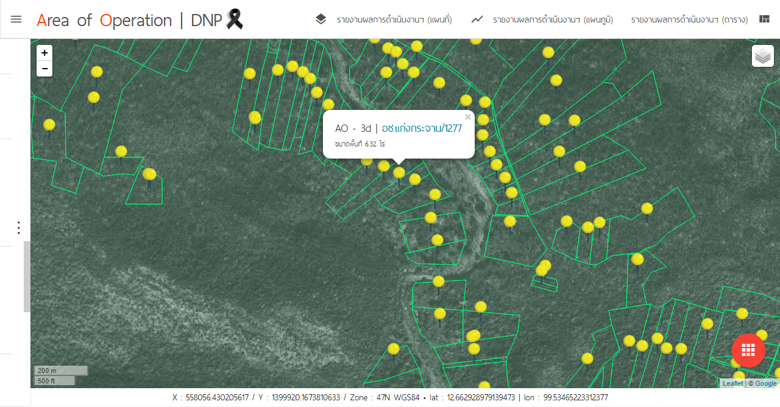
พื้นที่เป้าหมายฯ บริเวณ อุทยานแห่งชาติแก่งกระจาน (ประกาศครั้งแรก เมื่อวันที่ 12 มิถุนายน 2524)
บนภาพถ่ายออร์โทขาวชุด VAP61 พ.ศ. 2506 – 2513

Slide 34
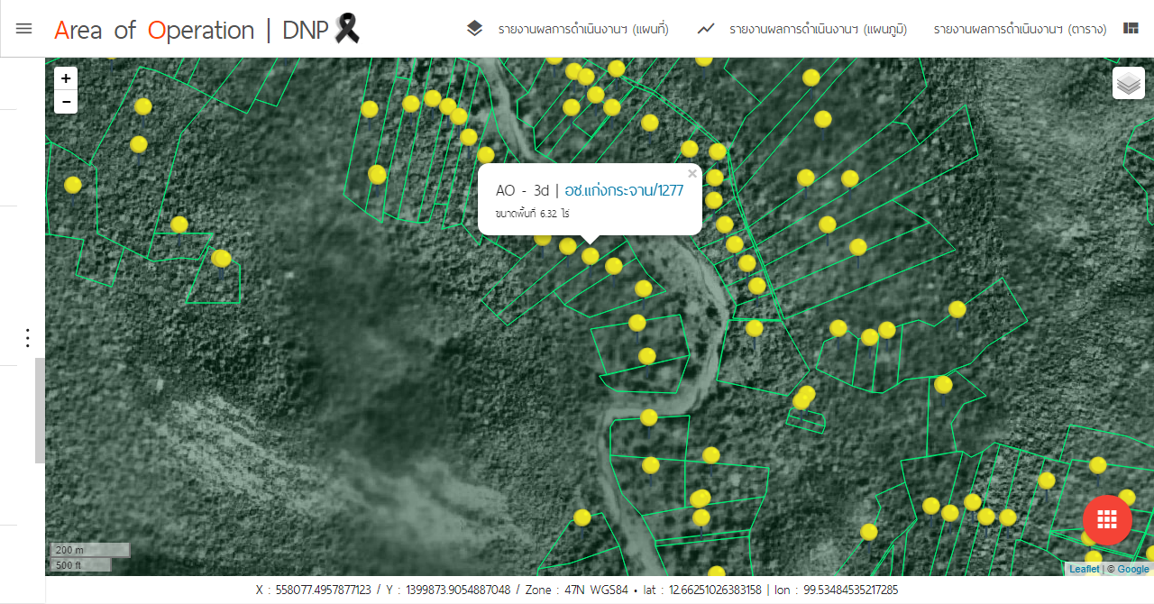
พื้นที่เป้าหมายฯ บริเวณ อุทยานแห่งชาติแก่งกระจาน (ประกาศครั้งแรก เมื่อวันที่ 12 มิถุนายน 2524)
บนภาพถ่ายออร์โทขาวชุด WWS พ.ศ. 2495 – 2498

Slide 35
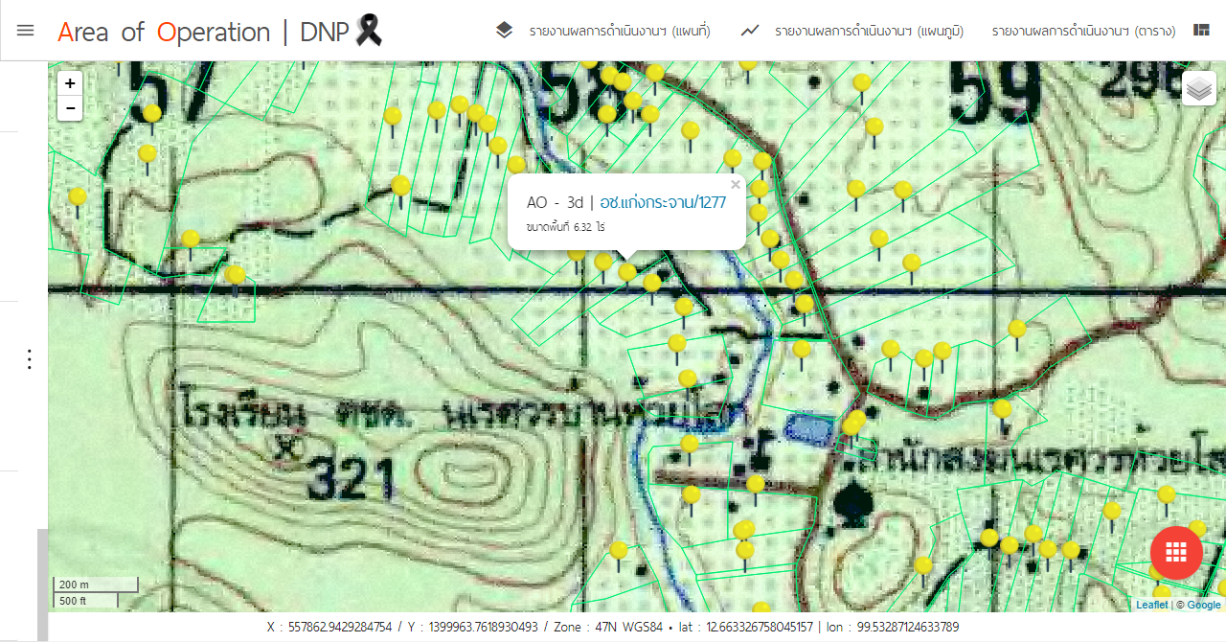
พื้นที่เป้าหมายฯ บริเวณ อุทยานแห่งชาติแก่งกระจาน (ประกาศครั้งแรก เมื่อวันที่ 12 มิถุนายน 2524)
บนแผนที่ภูมิประเทศ ลำดับชุด L7018

Slide 36
2rd Tactical
[TABLE]

Slide 37
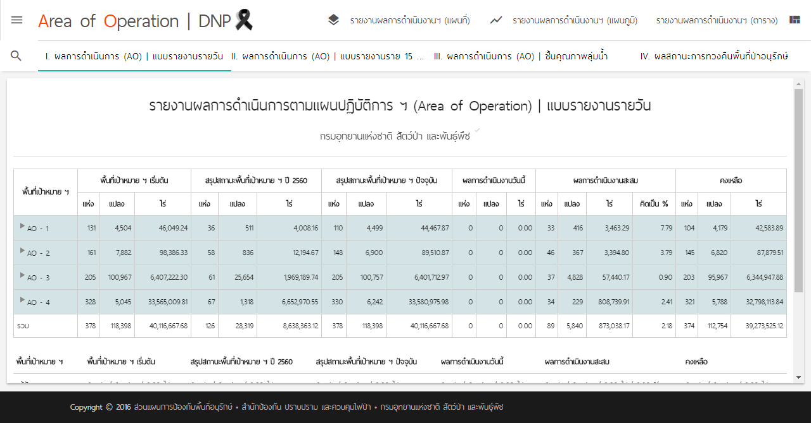
รายงานผลการดำเนินการตามแผนปฏิบัติการฯ (แบบรายงานรายวัน)
รายงานผลการดำเนินการตามแผนปฏิบัติการฯ (แบบรายงานราย 15 วัน)
รายงานผลการดำเนินการตามแผนปฏิบัติการฯ (ชั้นคุณภาพลุ่มน้ำ)
รายงานผลสถานะการทวงคืนพื้นที่ป่าอนุรักษ์

Slide 38
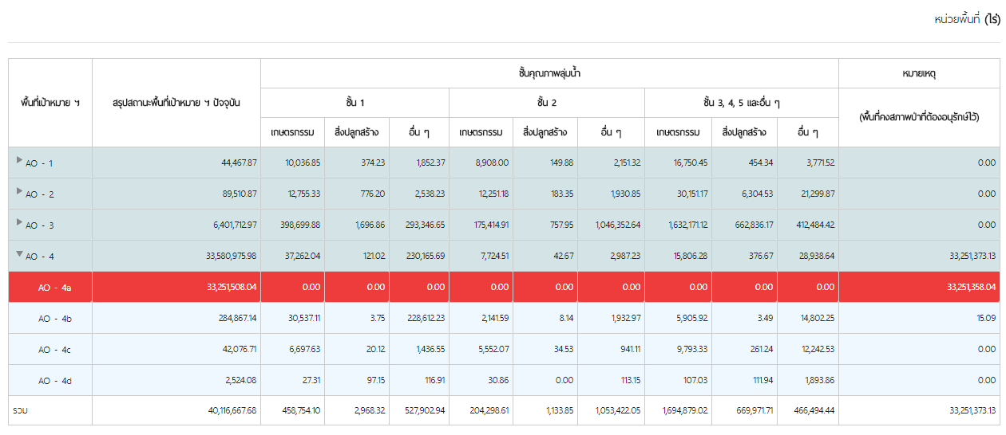
รายงานผลการดำเนินการตามแผนปฏิบัติการฯ (ชั้นคุณภาพลุ่มน้ำ)

Slide 39
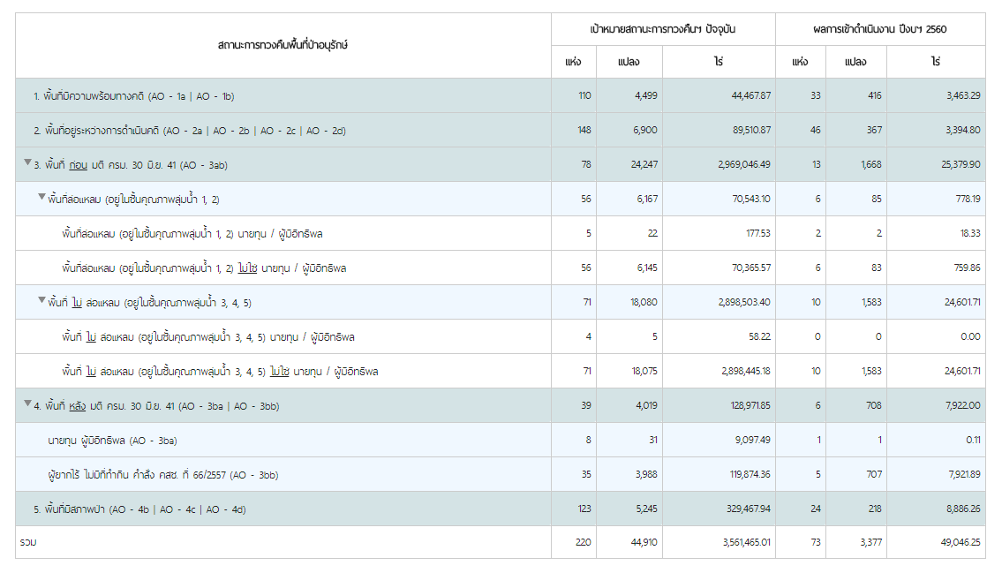
รายงานผลสถานะการทวงคืนพื้นที่ป่าอนุรักษ์

Slide 40
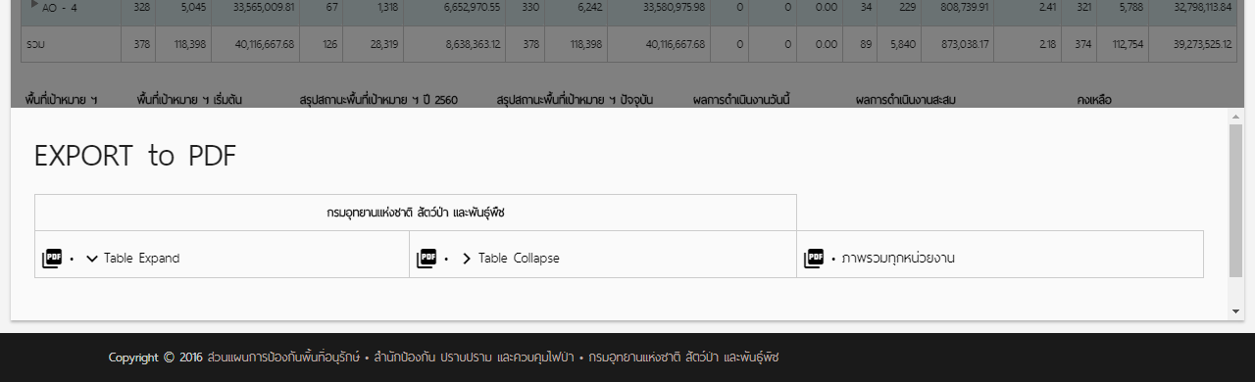
Export Tools

Slide 41
3th Tactical
[LIST OF INVADER HOLDING]

Slide 42
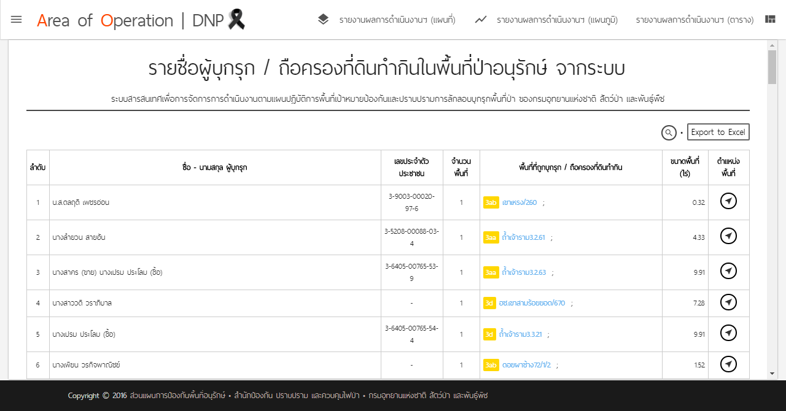
การค้นหา (รายชื่อ / เลขประจำตัวประชาชน)
Export to Excel

Slide 43
4th Tactical
[ADVANCED SEARCH &
FAVORITE]

Slide 44
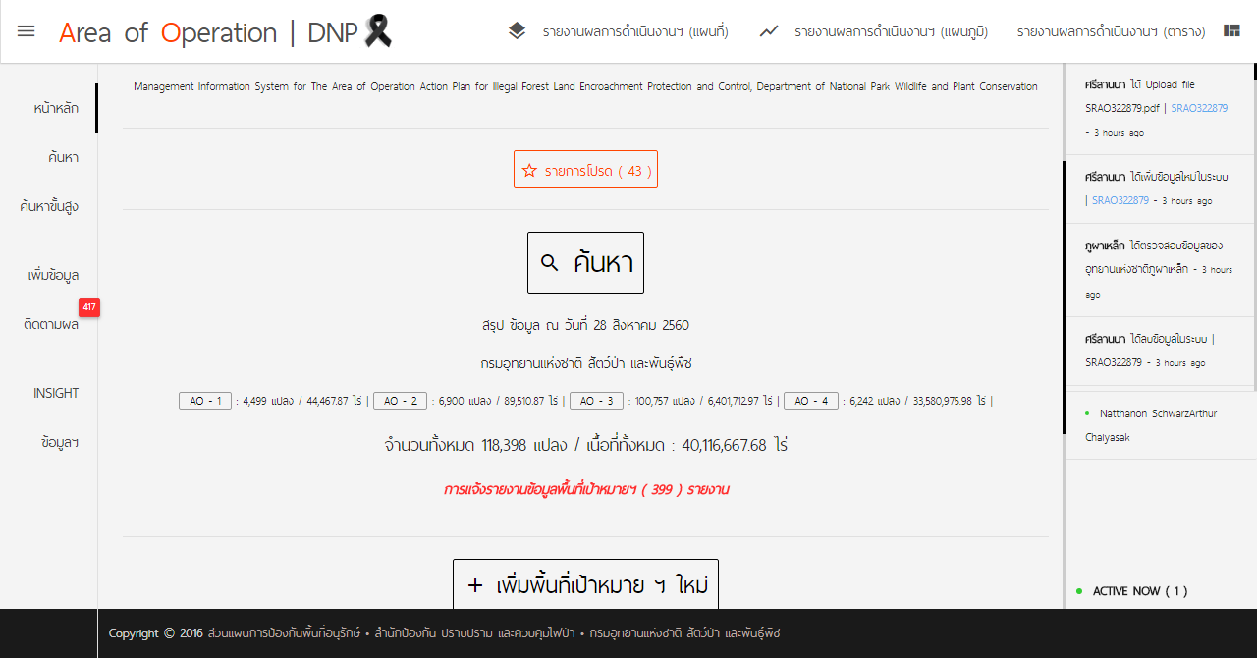
หน้าต่างหลักส่วนการจัดการพื้นที่เป้าหมายฯ http://web.dnp.go.th/Pre/Plan/manage.php
การค้นหาขั้นสูง
รายการโปรด (Favorite)
1

Slide 45
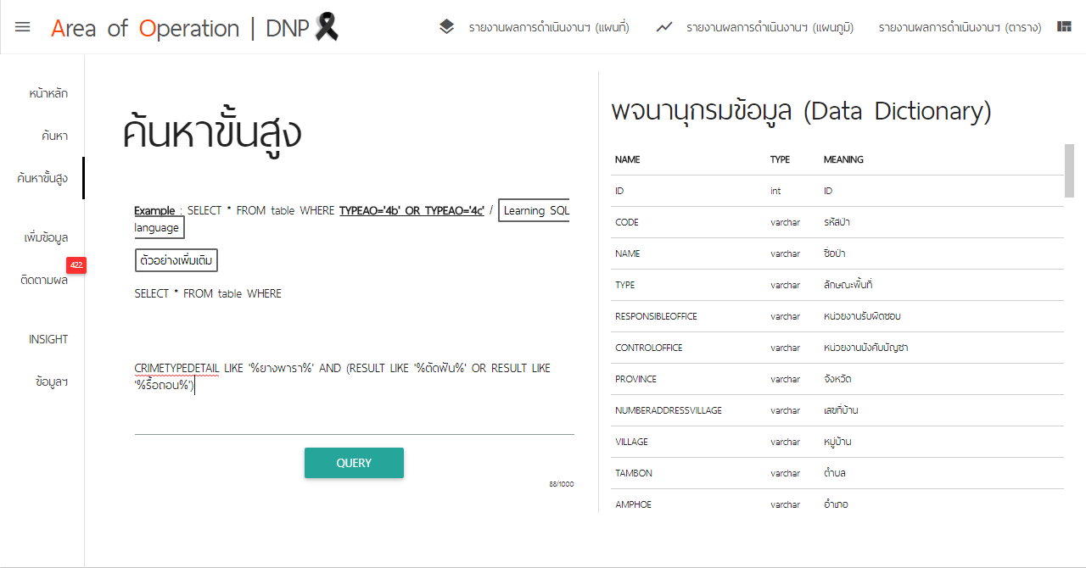
Advanced Search Function
ตัวอย่างการค้นหาขั้นสูง (เพิ่มเติม)
2

Slide 46
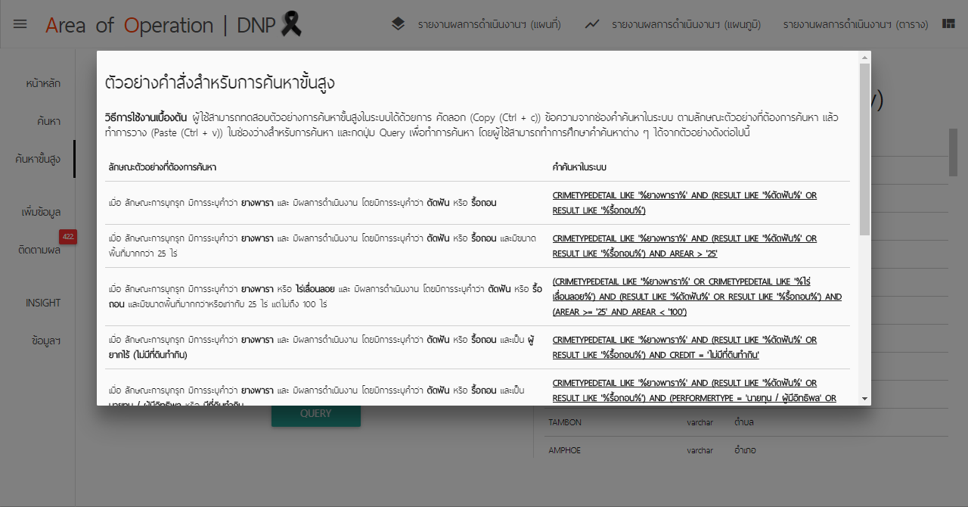
Advanced Search Function
3

Slide 47
Favorite Function
คลิกเพื่อบันทึกพื้นที่เป้าหมายฯ ในรายการโปรด

Slide 48
Attitudes & Future

Slide 49
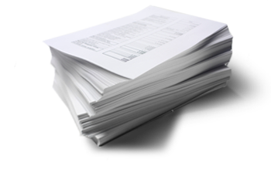
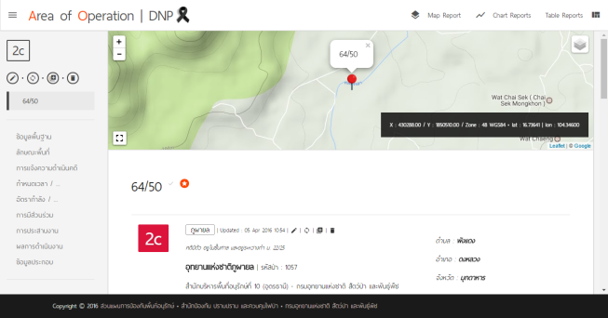
Attitudes & Future
ข้อมูลผู้กระทำความผิด
สารบบคดี
Next
Present
ข้อมูลการแจ้งเหตุสายด่วน (1362)
ศูนย์รวมข้อมูลสนับสนุนด้านการป้องกันและปราบปรามรักษาป่า
ของกรมอุทยานแห่งชาติ สัตว์ป่า และพันธุ์พืช

Slide 50
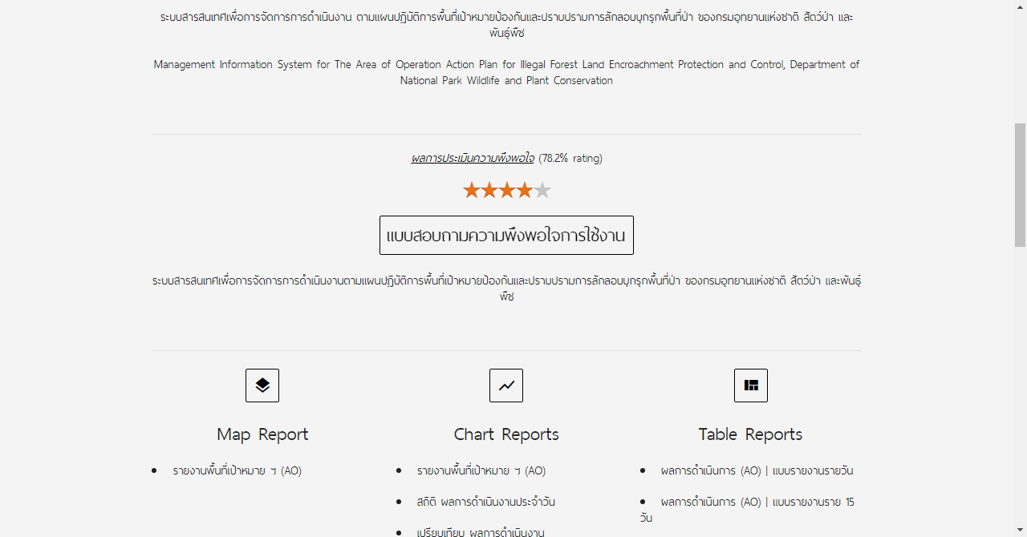
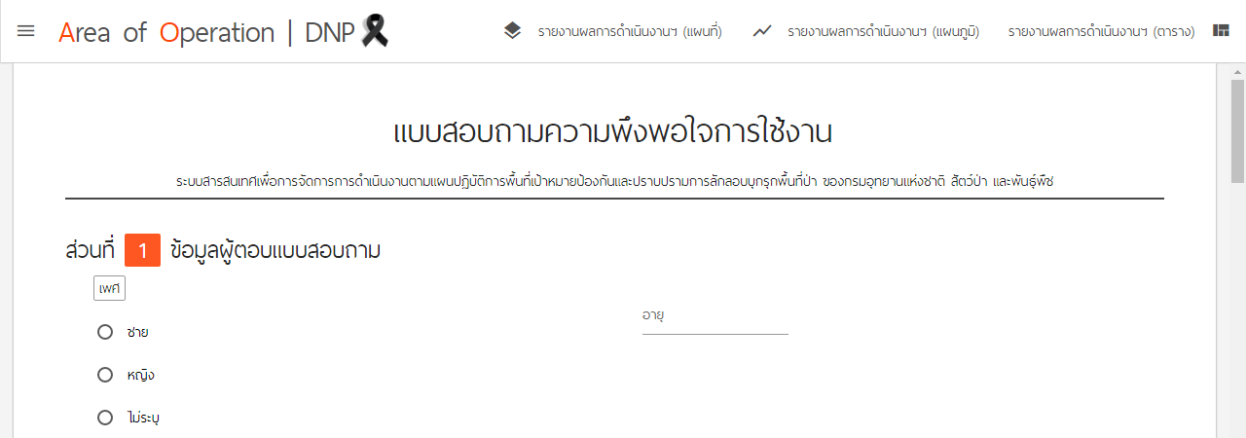
แบบสอบถามประเมินความพึงพอใจการใช้งานระบบฯ
http://web.dnp.go.th/Pre/Plan/Evaluation.php

Slide 51
แบบสอบถามประเมินความพึงพอใจการใช้งานระบบฯ
ส่วนที่ 1 ข้อมูลผู้ตอบแบบสอบถาม
ส่วนที่ 2 ข้อมูลการแสดงความคิดเห็นของผู้ใช้งานระบบ (Rating Scale)
ด้านประสิทธิภาพของระบบ
ด้านความยากง่ายต่อการใช้งานระบบ
ด้านความปลอดภัย
ส่วนที่ 3 ข้อเสนอแนะเพิ่มเติม

Slide 52
Thanks!
Any questions?

